Slide 1
13강 일반화선형모형 (2)
정보통계학과 김성수교수

Slide 2







학습목차
1
로지스틱 회귀모형 해석
2
프로빗 모형
3
로그선형모형-개수형자료
4
로그선형모형-율(rate) 분석

Slide 3


로지스틱 회귀모형 해석
1

Slide 4
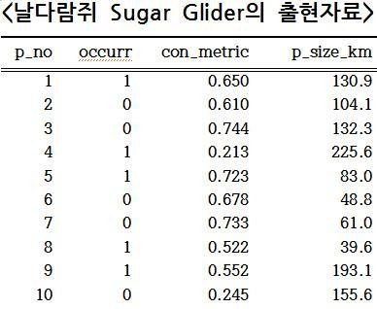


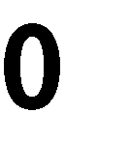


로지스틱 회귀모형 : 이항자료
glider <-
read.csv('c:/data/reg/sugar_glider_binomial.csv')
head(glider, 3)
p_no | occurr | con_metric | p_size_km
1 1 | 1 | 0.650 | 130.9
2 2 | 0 | 0.610 | 104.1
3 3 | 0 | 0.744 | 132.3
logit_m2 <- glm(occurr~p_size_km,
family=binomial(link=logit), data=glider)
반응변수
이므로 이항분포를 가정
로지스틱 회귀모형
η= log it(π) = log( ^{π} ) = β + βx
1−π
π= E(Y | x) = Pr( y = 1| x)
0 1 1

Slide 5
로지스틱 회귀모형 : 이항자료
summary(logit_m2)
…
Deviance Residuals:
Min
-1.5541
1Q
-0.8980
Median
-0.5157
3Q Max
0.8075 2.0394
πˆ(x)
log(
) = −2.528 + 0.022 × x
Coefficients:
Estimate Std. Error z value Pr(>|z|)
1−πˆ(x)
(Intercept) | -2.528298 | 0.820251 | -3.082 | 0.00205 | **
p_size_km | 0.021727 | 0.006893 | 3.152 | 0.00162 | **
---
Signif. codes: 0 ‘***’ 0.001 ‘**’ 0.01 ‘*’ 0.05 ‘.’ 0.1 ‘ ’ 1
(Dispersion parameter for binomial family taken to be 1)
Null deviance: 68.994 | on 49 | degrees | of freedom
Residual deviance: 55.716 | on 48 | degrees | of freedom
AIC: 59.716
Number of Fisher Scoring iterations: 3

Slide 6
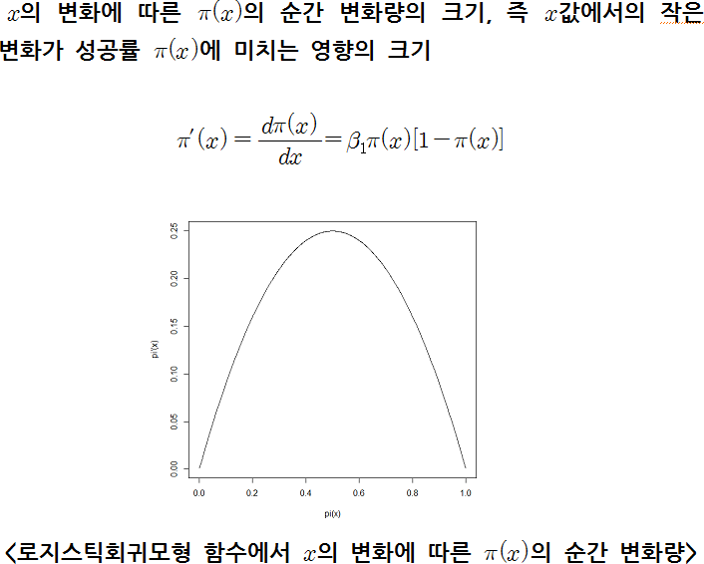
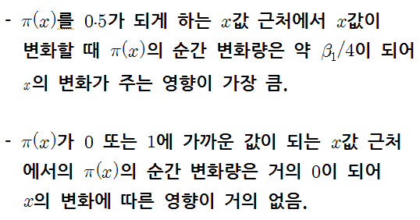
로지스틱 회귀의 선형 근사적 해석

Slide 7
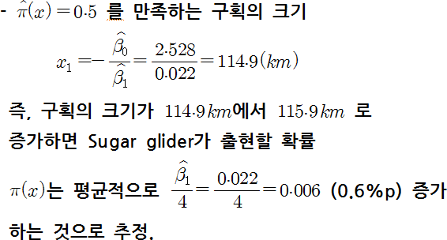

로지스틱 회귀의 선형 근사적 해석
_{log(} πˆ(x)
로지스틱 회귀모형
) = −2.528 + 0.022× x
1− πˆ(x)
_{log(} πˆ(x)
참고
) =β^{ˆ} +β^{ˆ} x
1−πˆ(x)
0 1
πˆ(x) = 0.5
0.5
log(
) =β^{ˆ} +β^{ˆ} x = 0
1− 0.5
0 1
_{β}ˆ
x =−
0
_{β}ˆ
1

Slide 8
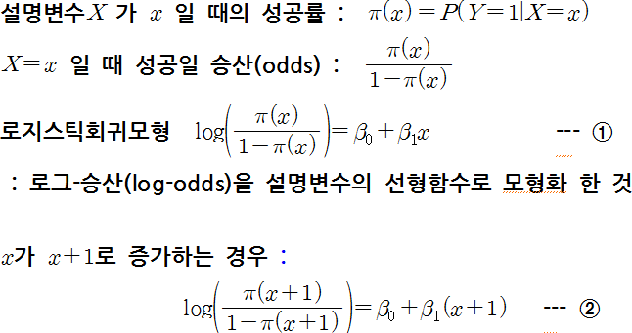
로지스틱 회귀와 승산비 및 성공확률

Slide 9
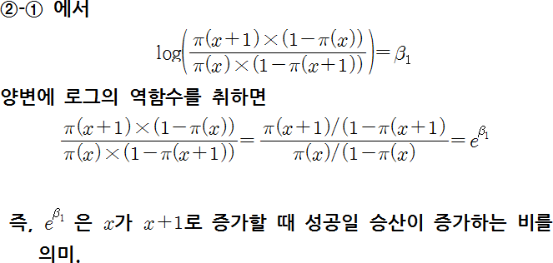
로지스틱 회귀와 승산비 및 성공확률

Slide 10
R 활용 : 승산비
glider <- read.csv('c:/data/reg/sugar_glider_binomial.csv')
logit_m2 <- glm(occurr ~ p_size_km, family=binomial(link=logit), data=glider)
exp(coef(logit_m2)) (Intercept) p_size_km 0.07979473 1.02196464
exp(confint(logit_m2, parm="p_size_km", level=0.95)) Waiting for profiling to be done...
2.5 % 97.5 %
1.009424 1.037535
결과해석 : 구획의 크기가 1km 증가할 때 Sugar Glider가 출현할 승산은 약 1.022배
증가하는 것으로 추정되며, 95% 신뢰수준에서 승산은 1.009~1.038배 사이에서 증가할
것으로 추정됨.

Slide 11

π(x) 의 추정
R 활용 :
_{log(} πˆ(x)
) = −2.528 + 0.022× x
1− πˆ(x)
x=150 에서 π (x) 추정값 구하기
x <- 150
predict(logit_m2, list(p_size_km=x), type="response")
1
0.6749669
※ π (x) 의 신뢰구간 구하기 : 교재 참조

Slide 12
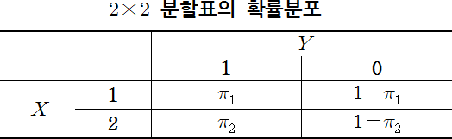

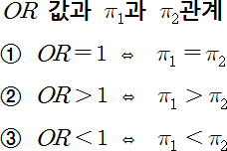
승산, 승산비 그리고 상대위험도

Slide 13
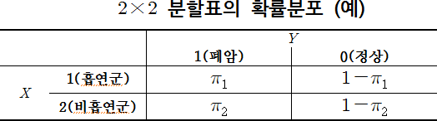
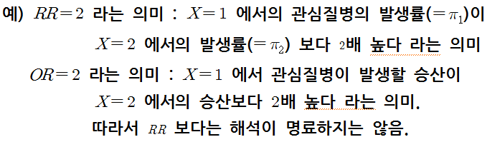
승산, 승산비 그리고 상대위험도
상대위험도(RR; relative risk) : 성공률의 비 (위 예에서 관심질병의 발생률의 비)
RR = ^{π1}
π₂
인 경우
여기서 π₁ ≈ 0,π₂ ≈ 0
OR ≈ RR
즉, 승산비를 상대위험도 처럼 해석이 가능
※(예제 7.2) 사례-대조 연구의 예 를 살펴보기 바람.

Slide 14
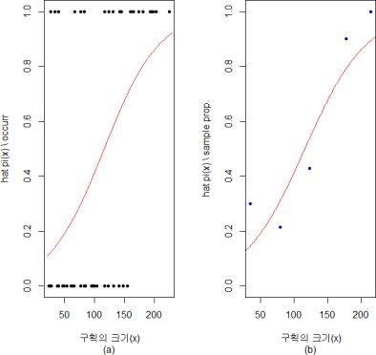
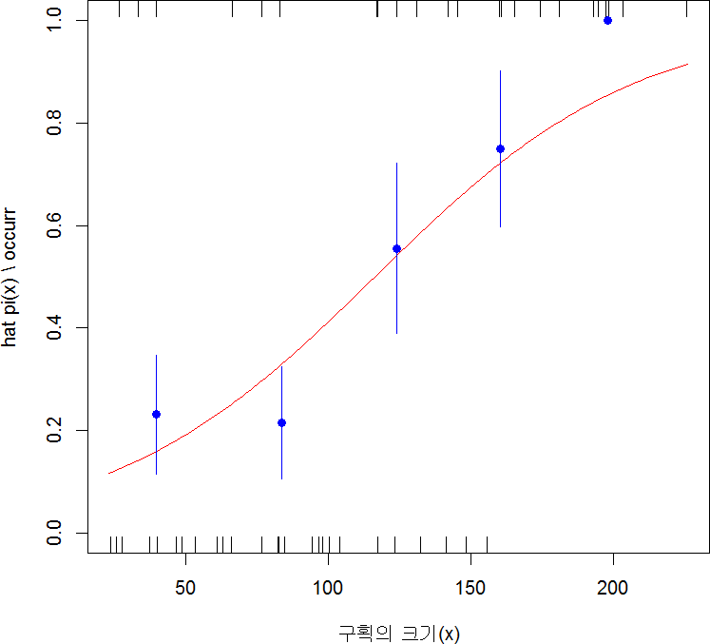
로지스틱 회귀모형 적합도의 시각적 효과
구획의 크기가 104~185km 사이에서는 모형의 적합도가 매우 높음을 알 수 있고 , 205km 근처에서는 표본비율이
1이며 적합도가 높지 않음을
알 수 있다. 반면에 구획의 크기가 23.5~64.2 km 에서는 적합도가 어느 정도 있음을 알 수 있음.
R 코드 : 교재 참조

Slide 15

프로빗 모형
2

Slide 16

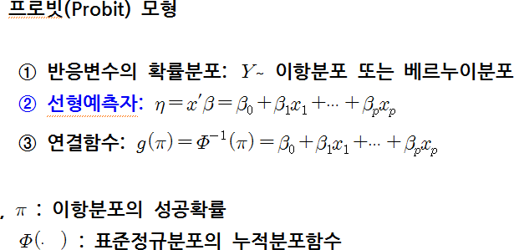
프로빗 모형
이항자료분석 로지스틱 회귀모형 프로빗 모형
파이

Slide 17






















R 활용 : 프로빗 모형

Slide 18
R 활용 : 프로빗 모형
summary(probit_m)
…
Deviance | Residuals:
Min | 1Q Median | 3Q | Max
-1.5586 | -0.9211 -0.5186 | 0.8041 | 2.0341
Coefficients:
Estimate Std. Error z value Pr(>|z|)
(Intercept) | -1.492825 | 0.460250 | -3.244 | 0.001181 | **
p_size_km --- | 0.013023 | 0.003866 | 3.368 | 0.000757 | ***
Signif. codes: 0 ‘***’ 0.001 ‘**’ 0.01 ‘*’ 0.05 ‘.’ 0.1 ‘ ’ 1 (Dispersion parameter for binomial family taken to be 1)
Null deviance: 68.994 on 49 degrees of freedom Residual deviance: 55.797 on 48 degrees of freedom AIC: 59.797
모형이 적합
Number of Fisher Scoring iterations: 5

Slide 19
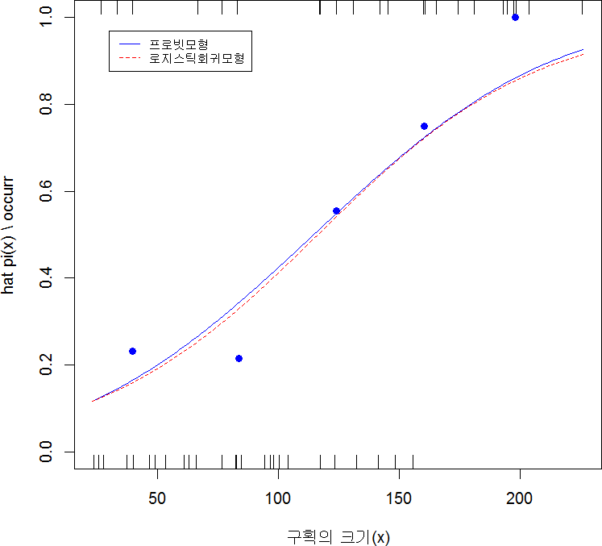
프로빗 모형과 로지스틱회귀모형 적합 결과
프로빗모형에서 X=150km 일때, Sugar Glider가 출현할 확률 : 67.7%
predict(probit_m, list(p_size_km=150),
type="response")
1
0.6774694

Slide 20

로그선형모형-개수형자료
3

Slide 21



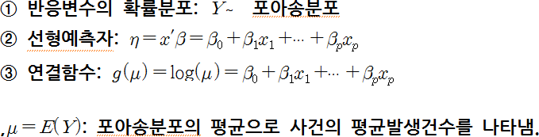
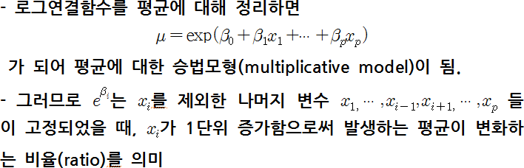
로그선형모형
로그선형모형 개수형 자료 를 분석할 때 자주 이용되는 모형

Slide 22
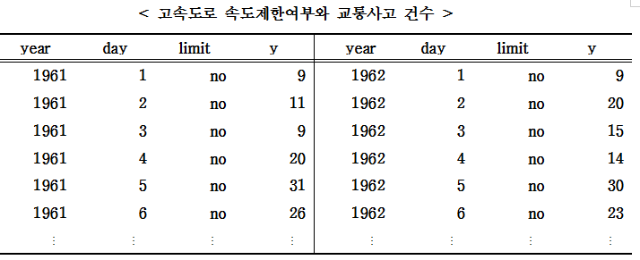
R 활용 : 로그선형모형
library(MASS)
data(Traffic)
head(Traffic, 3)
주요관심 내용 : 고속도로의 속도제한이 평균 사고건수에 어떤 영향을 주는가
분석모형 :
year | day | limit | y
1 1961 | 1 | no | 9
2 1961 | 2 | no | 11
3 1961 | 3 | no | 9

Slide 23
R 활용 : 로그선형모형
Traffic$day <- as.factor(Traffic$day)
Traffic$year <- as.factor(Traffic$year)
log_m <- glm(y~limit+day+year, family=poisson(link=log), data=Traffic)
summary(log_m)
---
Coefficients:
유의하지 않음
 | Estimate | Std. Error | z value | Pr(>|z|)
(Intercept) | 2.20984 | 0.23632 | 9.351 | < 2e-16 | ***
limityes | -0.28424 | 0.04300 | -6.610 | 3.86e-11 | ***
day2 | 0.54362 | 0.29633 | 1.834 | 0.066584 | .
day3 | 0.28768 | 0.31180 | 0.923 | 0.356197
day91 | 0.37539 | 0.31528 | 1.191 | 0.233800
day92 | 0.64109 | 0.29876 | 2.146 | 0.031888 | *
year1962 | -0.02539 | 0.03458 | -0.734 | 0.462927
---
(Dispersion parameter for poisson family taken to be 1)
Null deviance: 625.25 on 183 degrees of freedom
Residual deviance: 107.11 on 90 degrees of freedom
107.11/90=1.19 로 모형 적합
AIC: 1185.1
Number of Fisher Scoring iterations: 4

Slide 24
R 활용 : 로그선형모형
log_m1 <- glm(y~limit+day, family=poisson(link=log), data=Traffic)
summary(log_m1)
---
Coefficients:
 | Estimate | Std. Error | z value | Pr(>|z|) | 최종모형
(Intercept) | 2.19722 | 0.23570 | 9.322 | < 2e-16 | ***
limityes | -0.29627 | 0.03978 | -7.448 | 9.46e-14 | ***
day2 | 0.54362 | 0.29633 | 1.834 | 0.066584 | .
…
day91 | 0.38232 | 0.31515 | 1.213 | 0.225077
day92 --- | 0.64803 | 0.29862 | 2.170 | 0.030004 | *
(Dispersion parameter for poisson family taken to be 1)
Null deviance: 625.25 on 183 degrees of freedom
Residual deviance: 107.64 on 91 degrees of freedom
107.64/91=1.18 로 더 작아짐
AIC: 1183.6
Number of Fisher Scoring iterations: 4
AIC 값도 더 작아짐

Slide 25
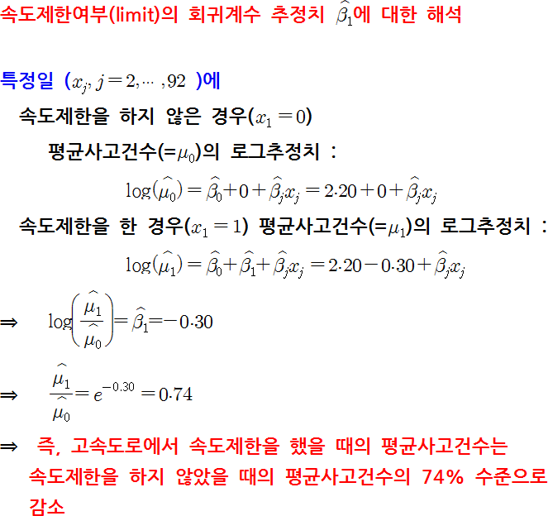
로그선형모형의 해석
μ
의 추정치와 95% 신뢰구간
1
= e
β
μ₀
1
exp(coef(log_m1, parm="limit")) (Intercept) limityes
day2 9.0000000 0.7435897 1.7222222
…
exp(confint(log_m1, parm="limityes",
level=0.95))
Waiting for profiling to be done...
2.5 % 97.5 %
0.6877111 0.8037687
고속도로에서 속도제한을 실시하면 평균사고건수 가 26% 정도 감소하며 95% 신뢰수준에서 많게는 31% 적게는 20% 정도 감소하는 것으로 추정됨

Slide 26
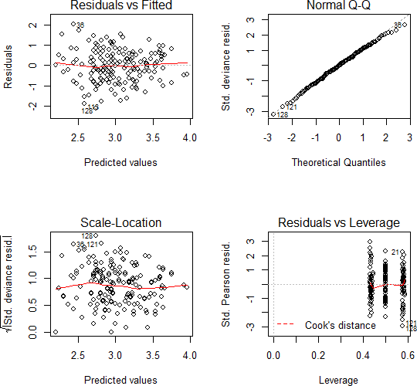
로그선형모형의 잔차진단
par(mfrow=c(2,2))
plot(log_m1)
네 가지 잔차 그림 모두 잔차 분포가 정규성을 크게 위배하지 않음을 보여주고 있음.

Slide 27

로그선형모형-율(rate) 분석
4

Slide 28
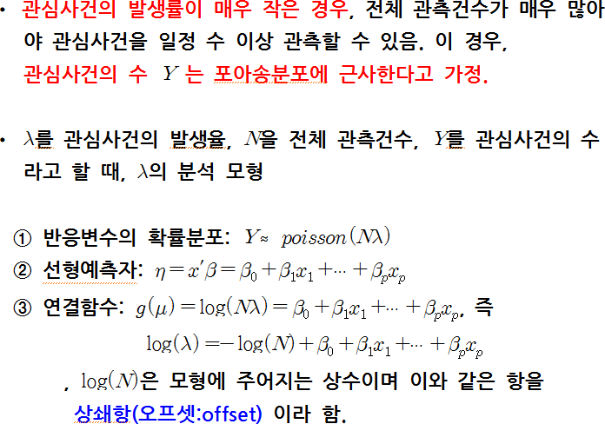
로그선형모형 - 율(rate) 분석

Slide 29
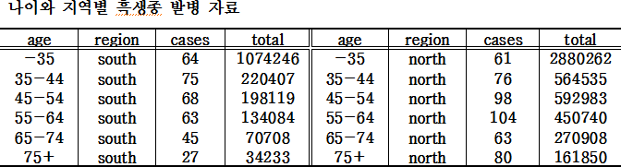
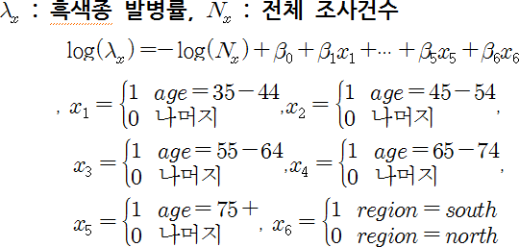
R 활용 : 율(rate) 분석
관심 내용 : 흑색종 발병률이 나이(age)와 거주지역(region)에 따라 차이가 있는가
분석모형

Slide 30
R 활용 : 로그선형모형
melanoma <- read.csv('c:/data/reg/melanoma.csv')
melanoma
age | region | cases | total
1 35-44 | south | 75 | 220407
2 45-54 | south | 68 | 198119
3 55-64 | south | 63 | 134084
4 65-74 | south | 45 | 70708
5 75+ | south | 27 | 34233
6 <35 | south | 64 | 1074246
7 35-44 | north | 76 | 564535
8 45-54 | north | 98 | 592983
9 55-64 | north | 104 | 450740
10 65-74 | north | 63 | 270908
11 75+ | north | 80 | 161850
12 35 | north | 61 | 2880262
log.rt <- glm(cases~age+region-offset(log(total)), family=poisson(link=log), data=melanoma)

Slide 31

R 활용 : 로그선형모형
summary(log.rt)
…
Deviance Residuals:
1 | 2 | 3 | 4 | 5 | 6 | 7 | 8
0.4780 | -0.4273 | -0.5302 | 0.7469 | -1.3610 | 0.8686 | -0.4581 | 0.3667
9 | 10 | 11 | 12
0.4279 | -0.5932 | 0.8904 | -0.8283
Coefficients:
 | Estimate | Std. Error | z value | Pr(>|z|)
(Intercept) | -10.65831 | 0.09518 | -111.97 | <2e-16 | ***
age35-44 | 1.79737 | 0.12093 | 14.86 | <2e-16 | ***
age45-54 | 1.91309 | 0.11844 | 16.15 | <2e-16 | ***
age55-64 | 2.24180 | 0.11834 | 18.94 | <2e-16 | ***
age65-74 | 2.36572 | 0.13152 | 17.99 | <2e-16 | ***
age75+ | 2.94468 | 0.13205 | 22.30 | <2e-16 | ***
regionsouth | 0.81948 | 0.07103 | 11.54 | <2e-16 | ***
---
(Dispersion | parameter | for poisson | family | taken to | be 1)
Null deviance: 895.8197
Residual deviance: 6.2149
AIC: 92.44
on 11 degrees of freedom on 5 degrees of freedom
Number of Fisher Scoring iterations: 4

Slide 32
로그선형모형의 해석
_{e}β₆
거주지역 효과인 β 추론 :
의 추정치와 95% 신뢰구간
6
exp(coef(log_rt))
(Intercept) age35-44 age45-54 age55-64 age65-74 age75+
2.350472e-05 6.033788e+00 6.773973e+00 9.410278e+00 1.065175e+01 1.900457e+01
regionsouth 2.269330e+00
exp(confint(log_rt, parm="regionsouth",level=0.95))
Waiting for profiling to be done...
2.5 % 97.5 %
1.973244 2.607037
_{eβ}ˆ
남쪽지역의 흑색종 발병률은 북쪽지역 보다
6
= 2.27 배 높은 것으로 추정되며,
95% 신뢰수준에서 작게는 1.97배 크게는 2.61배 높은 것으로 추정됨.

Slide 33

14강. SAS와 SPSS 활용
(일반화선형모형)
다음시간 안내

